Slide 1

취업 준비 스터디 4주차 멘토링2022.10.11
발표자 : 박동학

Slide 2
목차
이번주 문제 해설
이진 탐색 정리
Union Find
위상정렬
삼성 코딩테스트 팁

Slide 3
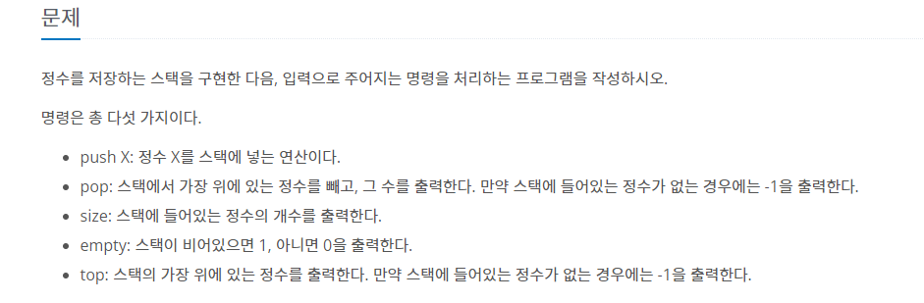
이번 주 문제 해설

Slide 4
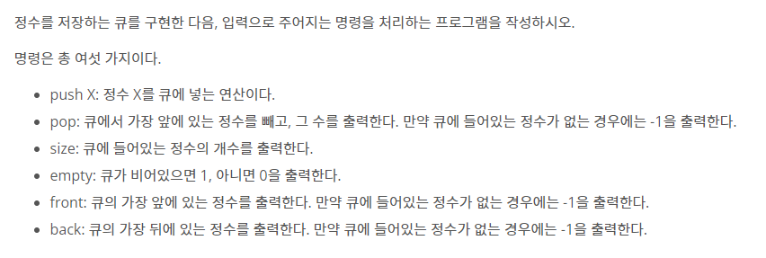
이번 주 문제 해설

Slide 5
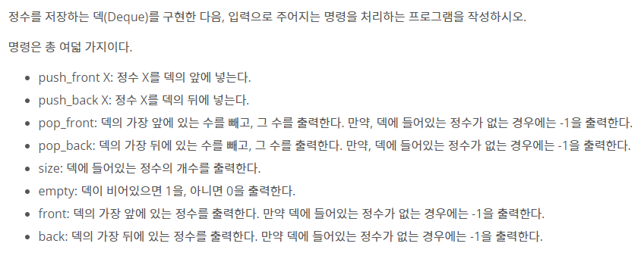
이번 주 문제 해설

Slide 6


이번 주 문제 해설

Slide 7
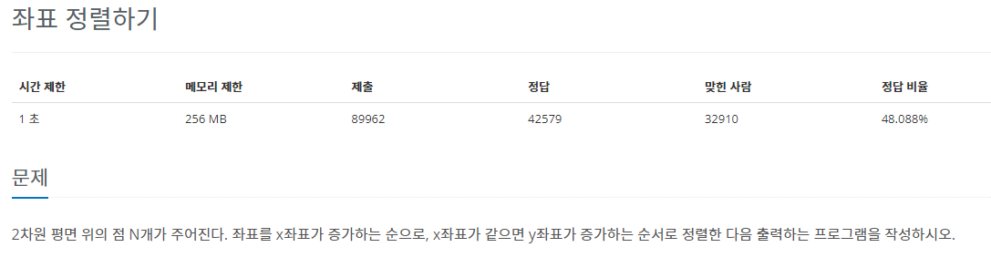
이번 주 문제 해설

Slide 8
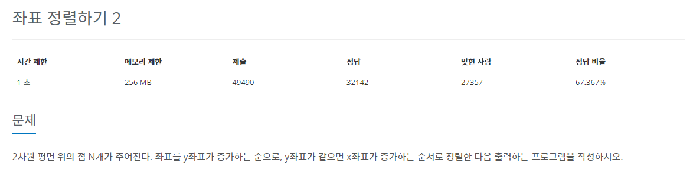
이번 주 문제 해설

Slide 9
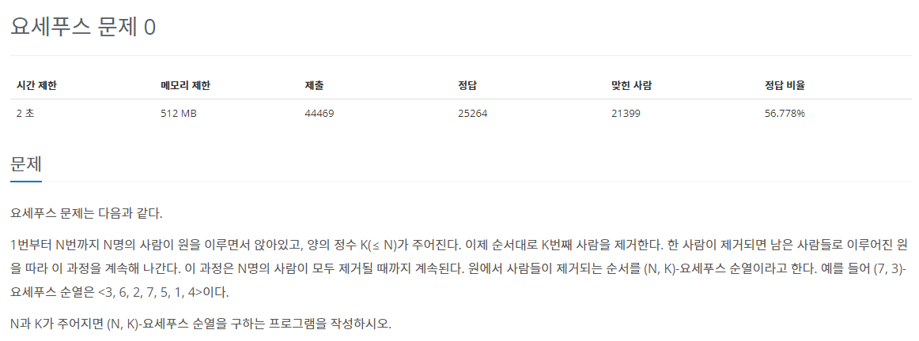
이번 주 문제 해설

Slide 10
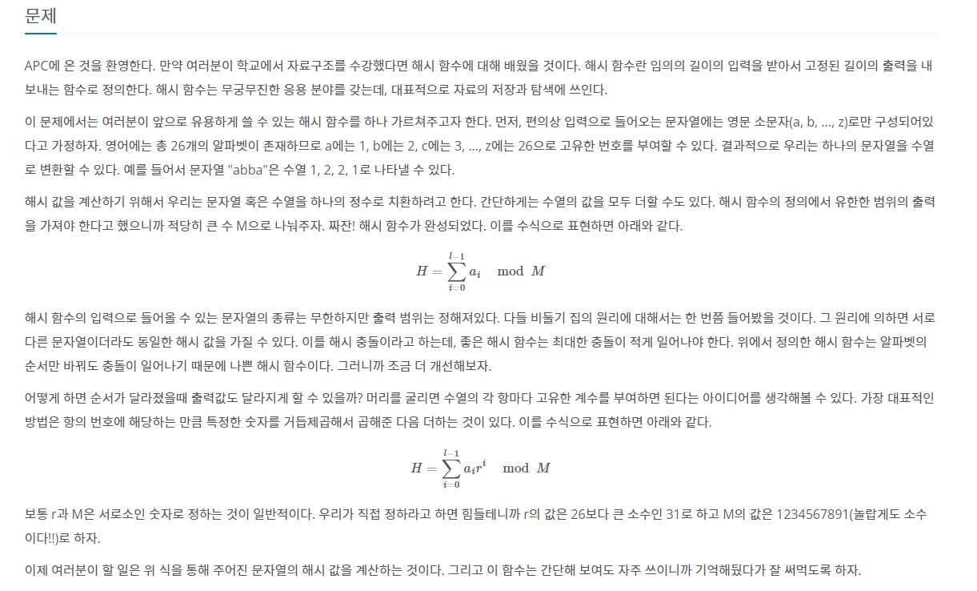
이번 주 문제 해설

Slide 11
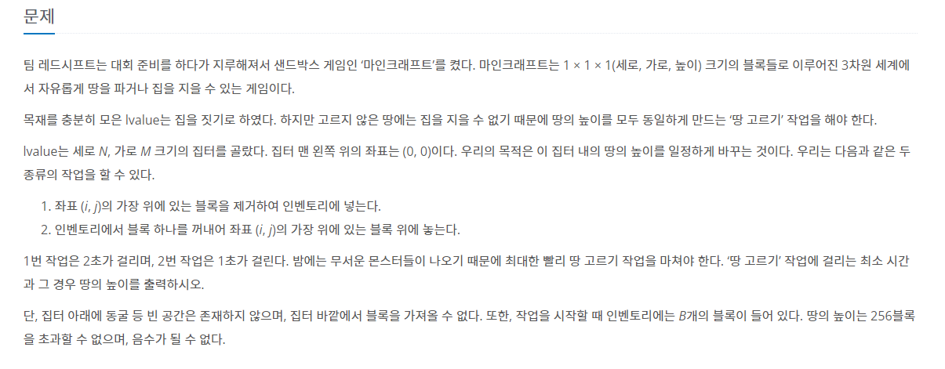
이번 주 문제 해설

Slide 12
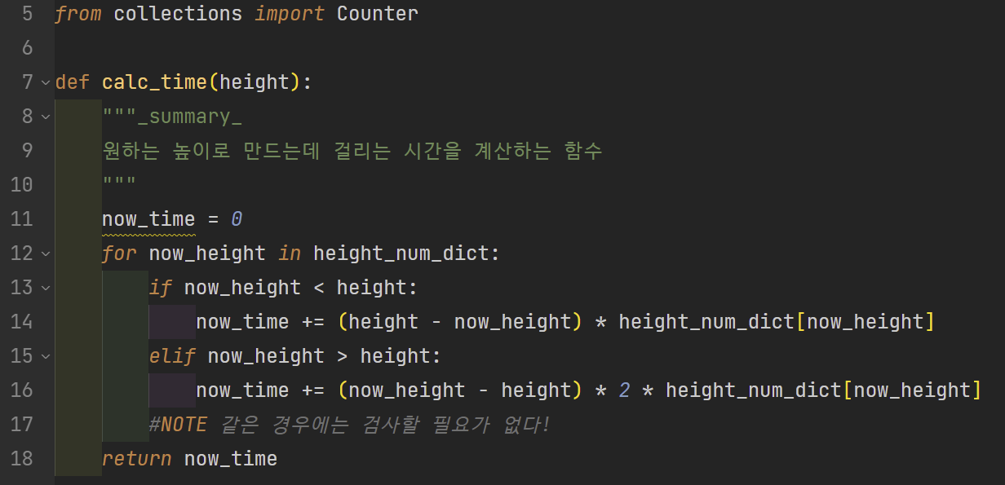
이번 주 문제 해설

Slide 13
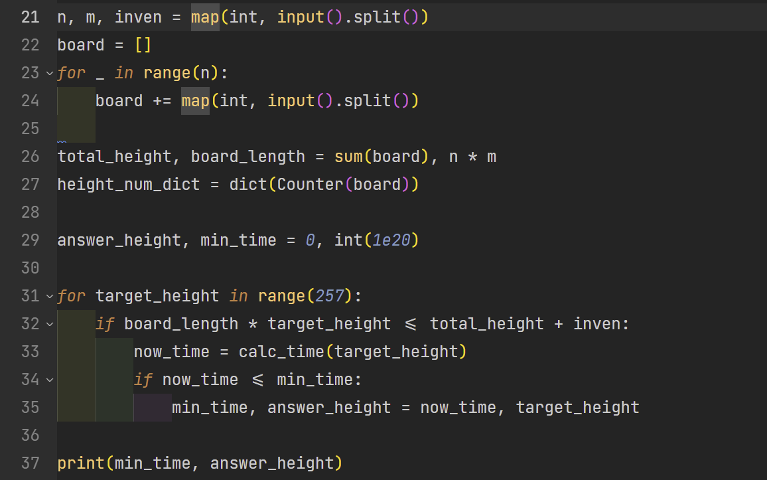
이번 주 문제 해설

Slide 14
이번 주 문제 해설
삼성 기출문제 – 상어 초등학교
https://www.acmicpc.net/problem/21608

Slide 15
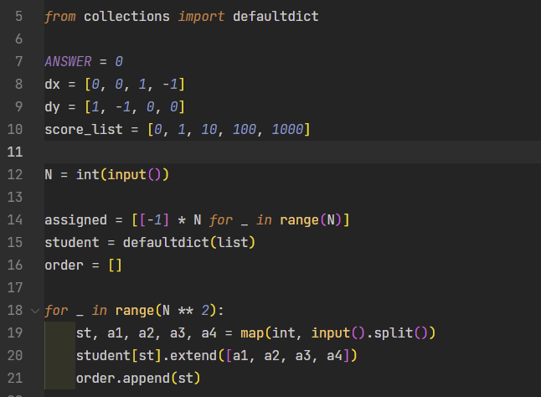
이번 주 문제 해설

Slide 16
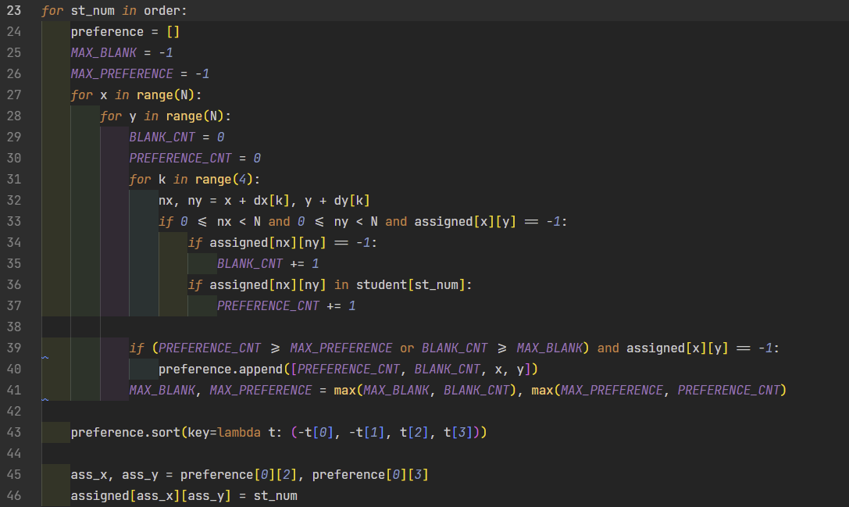
이번 주 문제 해설

Slide 17
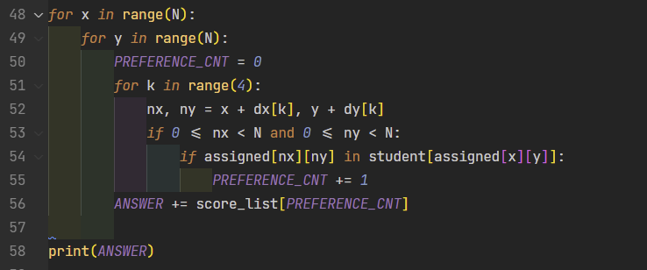
이번 주 문제 해설

Slide 18
이진 탐색 정리
이진탐색은 왜 필요한가 ?
- 탐색 → 모든 문제, 현업에서 가장 빈번한 연산
- 순차 탐색 → O(n) : 하나씩 모두 보겠다.
그렇다면 탐색이 어떤 함수의 하나의 component라면 ?

Slide 19
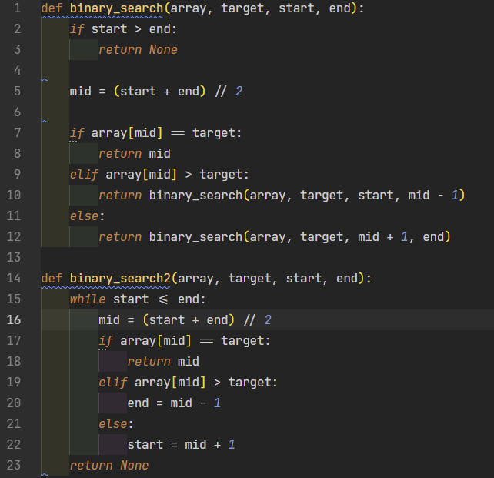
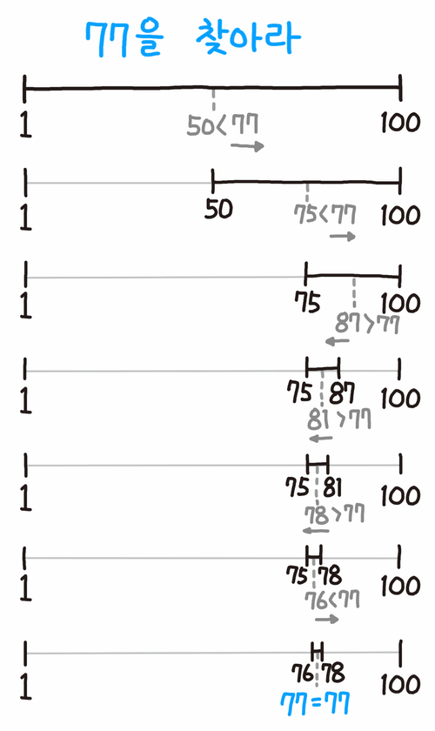
이진 탐색 정리

Slide 20
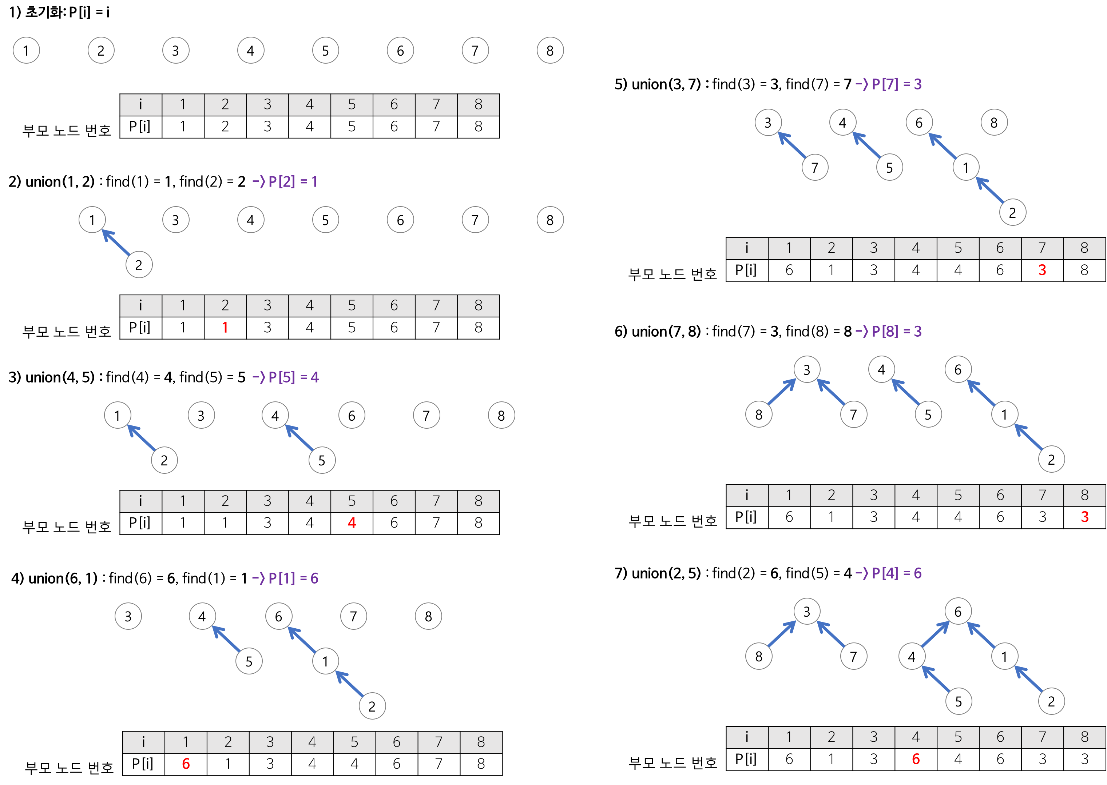
Union Find

Slide 21
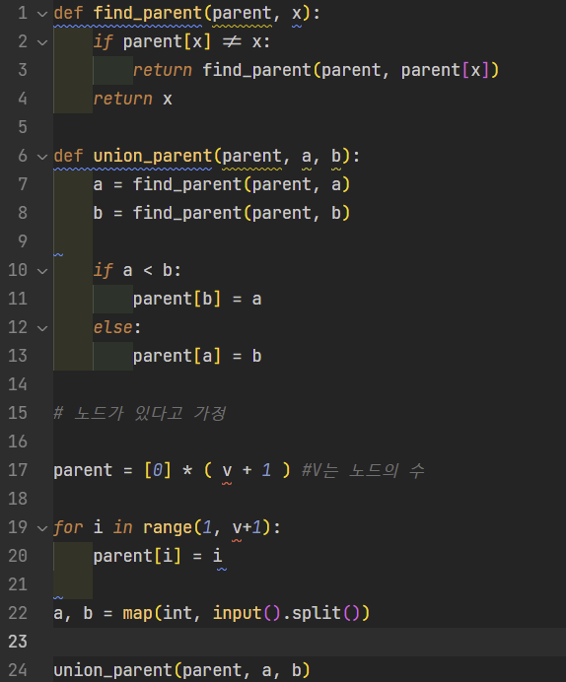
Union Find

Slide 22
Union Find
응용 : 친구 네트워크 문제
https://www.acmicpc.net/problem/4195

Slide 23
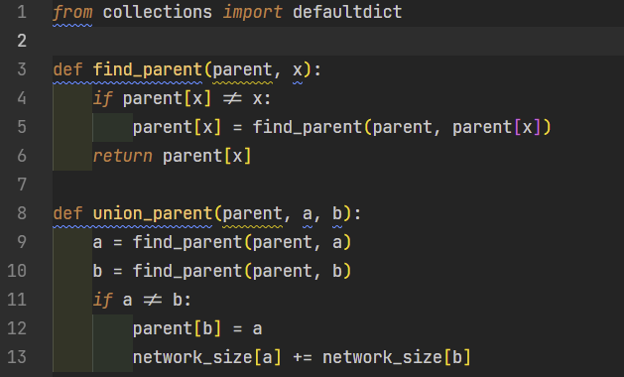
Union Find

Slide 24
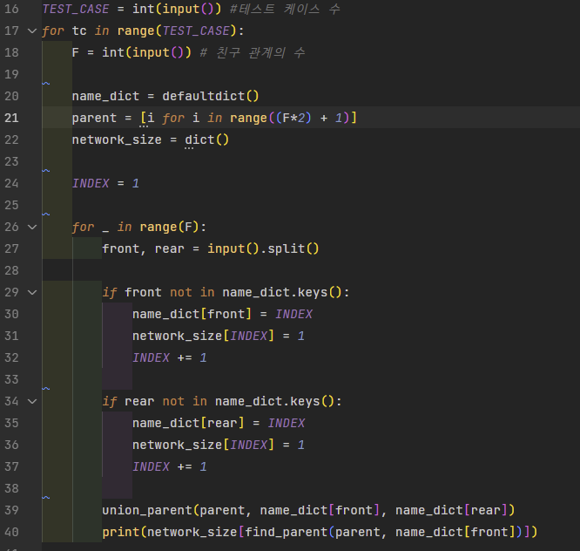
Union Find

Slide 25
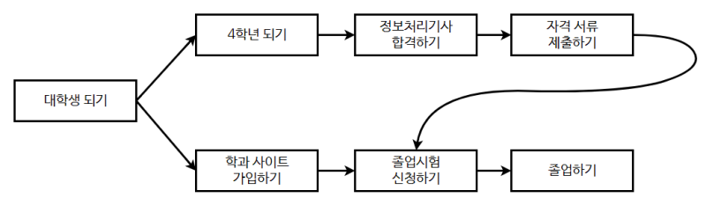
위상 정렬

Slide 26
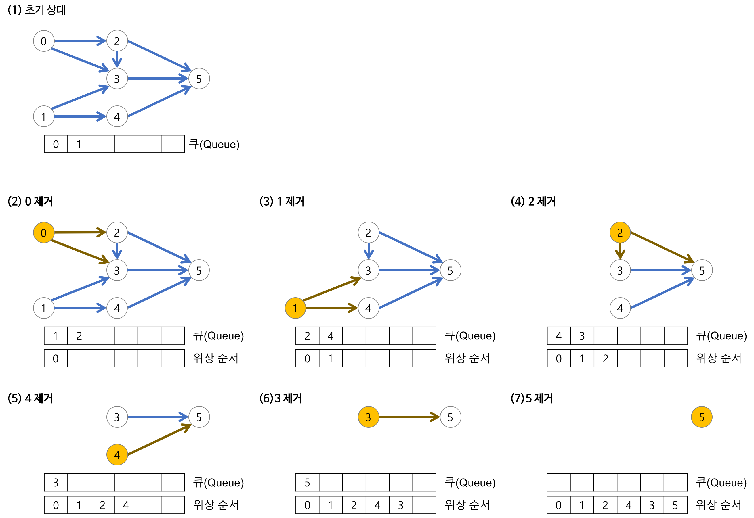
위상 정렬

Slide 27
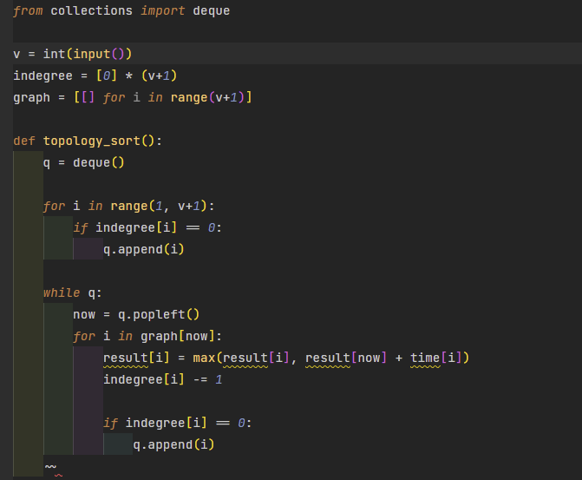
위상 정렬

Slide 28
위상 정렬
https://www.acmicpc.net/problem/2056

Slide 29
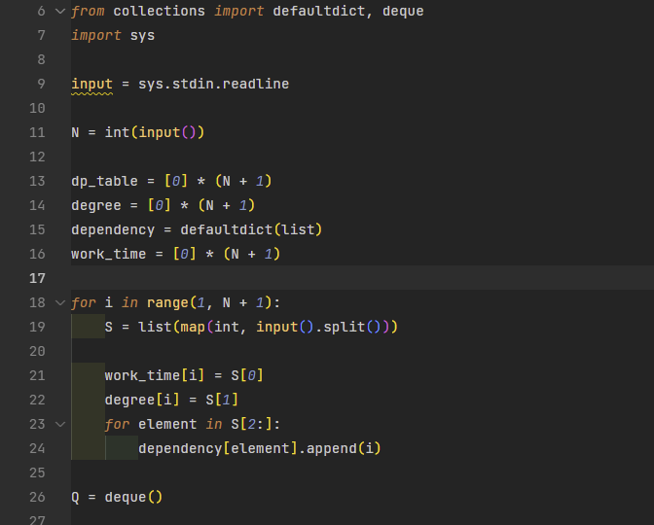
위상 정렬

Slide 30
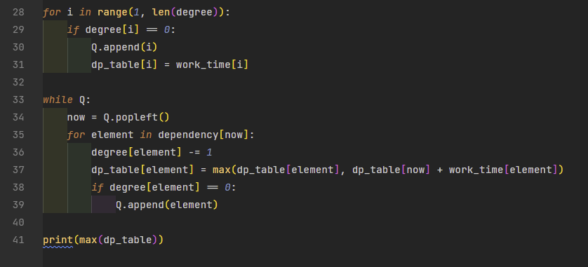
위상 정렬

Slide 31
삼성 코딩테스트 팁
https://swexpertacademy.com/main/main.do

Slide 32
END
QnA

